Slide 1



Drive Train
TTEP Curriculum Workshop
2014
Kemendikbud - Toyota Training Center
Restricted to TTEP only
Copyright © PT. Toyota-Astra Motor

Slide 2
Drive Train
1. Garis besar Drive Train
2. Transaxle
3. Differential
4. Axle
5. Poros Penggerak
Restricted to TTEP only
Copyright © PT. Toyota-Astra Motor

Slide 3
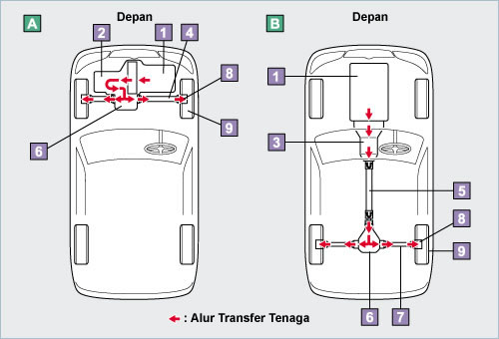
Garis Besar Drive Train
DESKRIPSI
Drive train mengirimkan tenaga mesin ke roda-roda. Drive train diklasifikasikan sebagai berikut:
FF (Front engine Front - wheel drive vehicle)
FR (Front engine Rear - wheel drive vehicle)
Transmisi manual
Transmisi otomatik
PETUNJUK:
Sebagai tambahan bagi kendaraan FF dan FR, terdapat 4WD
(4-Wheel Drive) dan MR (Midship engine Rear-wheel drive).
Mesin Diferensial
Transaxle Poros axle
Transmisi Axle
Poros penggerak Ban & roda
Poros propeller
Restricted to TTEP only
Copyright © PT. Toyota-Astra Motor

Slide 4
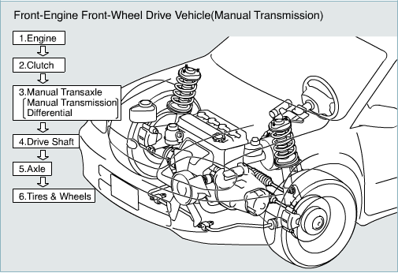
Garis Besar Drive Train
POWER TRANSMISSION
FF (Front-engine Front-wheel drive vehicle) dengan MT
FF (Front-engine Front-wheel drive vehicle) dengan AT
FR (Front-engine Rear-wheel drive vehicle) dengan MT
FR (Front-engine Rear-wheel drive vehicle) dengan AT
Restricted to TTEP only
Copyright © PT. Toyota-Astra Motor

Slide 5
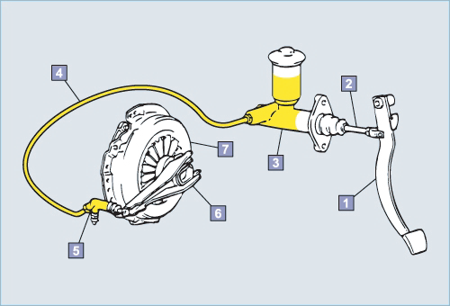
Kopling
KONSTRUKSI
Kopling kendaraan bertransmisi manual memungkinkan tenaga mesin digunakan atau dilepaskan dengan
pengoperasian pedal kopling
Pedal kopling Silinder pembebas
Batang pendorong Garpu pembebas
(Push rod) Penutup kopling
Silinder master
Slang hidrolik
Restricted to TTEP only
Copyright © PT. Toyota-Astra Motor

Slide 6
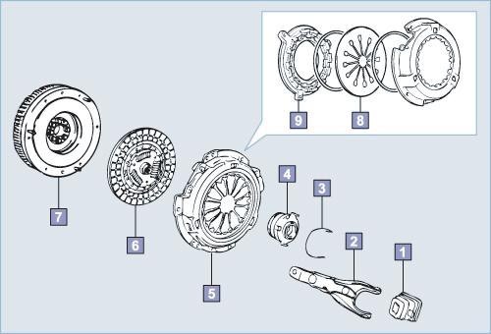
Kopling
KONSTRUKSI
REFERENSI :
Part – Part Kopling
Karet penutup Piringan kopling
Garpu pembebas Fly wheel
Klip Pegas diapragma
Bantalan pembebas Pressure plate
Penutup kopling
Restricted to TTEP only
Copyright © PT. Toyota-Astra Motor

Slide 7
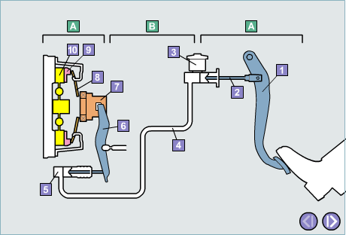
Kopling
ALUR PENGOPERASIAN KONSTRUKSI
Kopling terdiri dari bagian yang bekerja secara mekanik untuk mengirimkan tenaga, dan bagian yang memanfaatkan hidrolik untuk mengirim tenaga.
Pengoperasian secara mekanik
Pengoperasian hidrolik
Pedal kopling Garpu pembebas
Batang pendorong Bantalan pembebas
(Push rod) Pegas diapragma
Silinder master Pressure plate
Slang hidrolik Piringan kopling
Silinder pembebas
Restricted to TTEP only
Copyright © PT. Toyota-Astra Motor

Slide 8
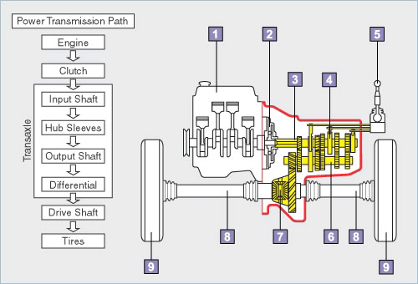
Transaxle Manual
KONSTRUKSI
Transaxle manual menggunakan dan melepaskan tenaga, mengubah kombinasi roda gigi yang bertautan. Akibatnya, ia dapat mengubah kekuatan tenaga, kecepatan rotasi,
dan arah rotasi.
Mesin Poros output
Kopling Differential
Poros input Poros penggerak
Lengan-lengan hub Ban-ban
Tuas pemindah
Restricted to TTEP only
Copyright © PT. Toyota-Astra Motor

Slide 9
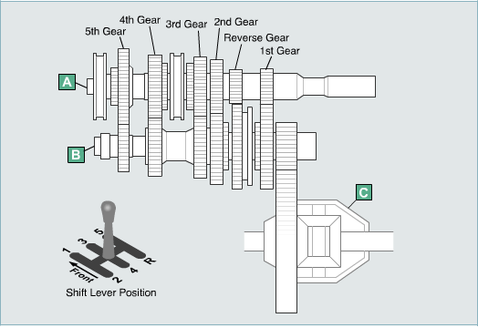
Transaxle Manual
KONSTRUKSI
REFERENSI:
Pengoperasian transaxle manual
Netral
Panah biru : pengiriman tenaga
Panah merah : arah rotasi
Lebar panah menggambarkan ukuran torsi. Semakin lebar panah, maka semakin besar torsi.
Poros input
Poros output
Differential
Poros input
Poros output
Restricted to TTEP only
Copyright © PT. Toyota-Astra Motor

Slide 10
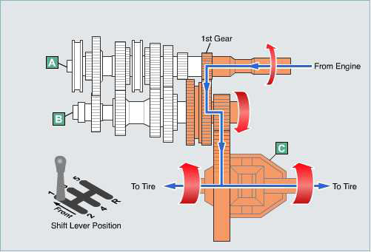
Transaxle Manual
RODA GIGI 1
Restricted to TTEP only
Copyright © PT. Toyota-Astra Motor

Slide 11
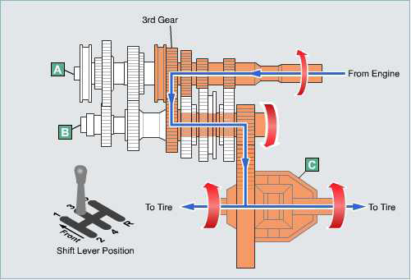
Transaxle Manual
RODA GIGI 3
Restricted to TTEP only
Copyright © PT. Toyota-Astra Motor

Slide 12
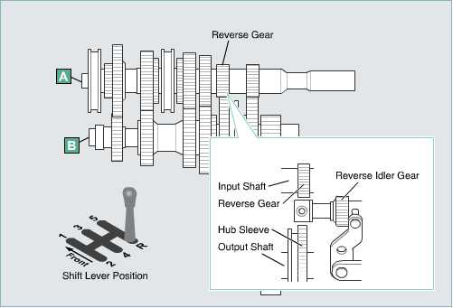
Transaxle Manual
MUNDUR
Restricted to TTEP only
Copyright © PT. Toyota-Astra Motor

Slide 13
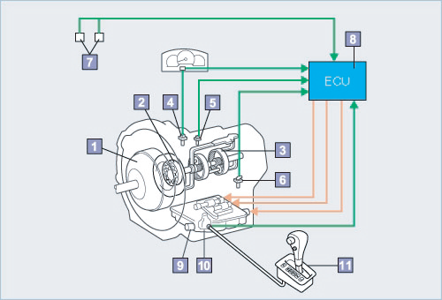
Transaxle Otomatik
KONSTRUKSI
Transaxle otomatik terdiri dari sebuah torque converter, planetary gear unit, dan sistem kontrol hidrolik.
Ia menggunakan tekanan hidrolik untuk secara otomatis memindahkan roda gigi sesuai dengan kecepatan kendaraan, pembukaan akselerator, dan posisi tuas pemindah.
Torque Converter Sensor-sensor
Pompa Oli Mesin & ECT ECU
Planetary Gear Unit (Electronic Control Unit)
Vehicle speed sensor Katup solenoid
Counter gear speed sensor Hydraulic Control Unit
Input turbine speed sensor Tuas Pemindah
Restricted to TTEP only
Copyright © PT. Toyota-Astra Motor

Slide 14
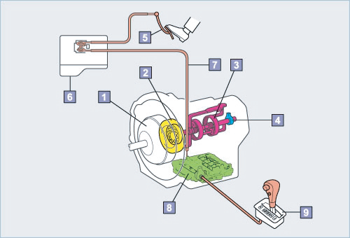
Transaxle Otomatik
KONSTRUKSI
Transaxle otomatik terkontrol penuh secara hidrolik. Transaxle ini secara mekanik mengontrol pemindahan kecepatan kendaraan secara hidrolik dari governor valve dan mendeteksi pembukaan akselerator dari jumlah pergerakan throttle cable.
Torque Converter Mesin
Pompa Oli Throttle cable
Planetary Gear Unit Hydraulic Control Unit
Governor valve Tuas pemindah
Pedal akselerator
Restricted to TTEP only
Copyright © PT. Toyota-Astra Motor

Slide 15
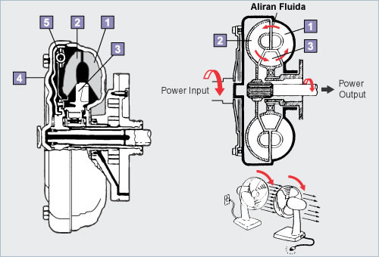
Transaxle Otomatik
TORQUE CONVERTER
Torque converter kendaraan transaxle otomatik mengirim tenaga mesin ke transaxle dengan memanfaatkan daya
dorong fluida. Prinsipnya dapat disamakan seperti sepasang kipas yang saling berhadapan.
Pendorong pompa (dari mesin)
Turbine runner (ke transaxle)
Stator
Penutup depan
Kopling pengunci
Restricted to TTEP only
Copyright © PT. Toyota-Astra Motor

Slide 16
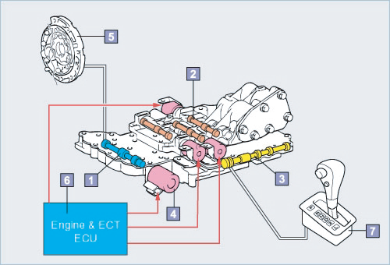
Transaxle Otomatik
HYDRAULIC CONTROL UNIT
Komponen-komponen ini mengontrol tekanan hidrolik (garis) yang mengoperasikan planetary gear unit.
Primary regulating valve Pompa oli
Shift valve Engine & ECT ECU
Manual valve (Electronic Control Unit)
Solenoid valve Tuas pemindah
Restricted to TTEP only
Copyright © PT. Toyota-Astra Motor

Slide 17
Transaxle Otomatik
Engine & ECT ECU
(Electronic Control Unit)
Komputer ini menerima sinyal-sinyal listrik dari sensorsensor mengirimkannya ke solenoid valve di hydraulic control unit, dan mengontrol pemindahan roda-roda gigi.
Switch start netral Mesin
Throttle position sensor Transaxle otomatik
Speed sensor Solenoid valve
Input shaft speed sensor Tuas pemindah
Restricted to TTEP only
Copyright © PT. Toyota-Astra Motor

Slide 18
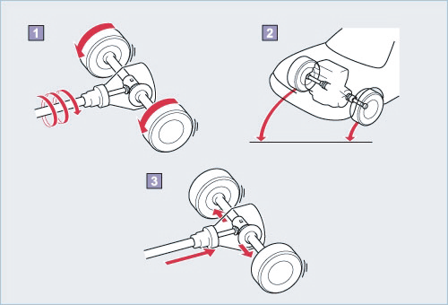
Differential
KONSTRUKSI
Differential memiliki fungsi-fungsi berikut:
Fungsi deselerasi
Fungsi differential
Fungsi penggantian arah gaya penggerak (pada kendaraan FR)
Restricted to TTEP only
Copyright © PT. Toyota-Astra Motor

Slide 19
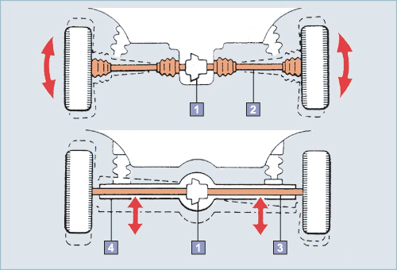
Poros Penggerak
KONSTRUKSI
Poros penggerak mengirimkan rotasi mesin ke roda-roda melalui transmisi dan differential. Poros-poros tersebut digunakan pada kendaraan dengan
roda-roda penggerak yang ditopang oleh sistem suspensi independen.
PETUNJUK:
Poros axle digunakan pada kendaraan dengan suspensi tipe rigid.
Differential
Poros-Poros Penggerak
Poros-Poros Axle
Rumah Axle
Restricted to TTEP only
Copyright © PT. Toyota-Astra Motor

Slide 20
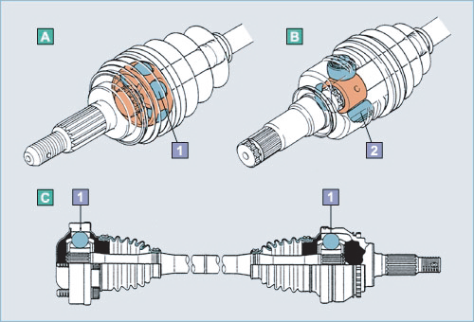
Poros Penggerak
TIPE PERSAMBUNGAN
REFERENSI :
Rzeppa (Birfield) Joint
Tripod Joint
Cross Groove Joint
Bola-bola Baja
Sliding Rollers
Restricted to TTEP only
Copyright © PT. Toyota-Astra Motor

Slide 21
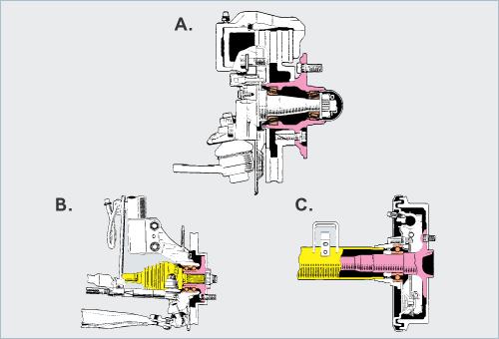
Axle
TIPE PERSAMBUNGAN
Axle dan poros axle menopang roda dan poros penggerak.
Tipe bantalan gulung runcing (tapered roller bearing)
Axle
Tapered roller bearing
Tipe bantalan bola persegi (Angular ball bearing)
Tipe suspensi rigid tipe rumah
Restricted to TTEP only
Copyright © PT. Toyota-Astra Motor

Slide 22
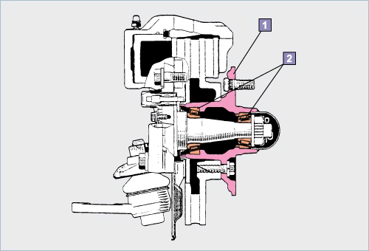
Axle
TIPE PERSAMBUNGAN
Tipe bantalan gulung runcing (Tapered roller bearing)
Axle
Tapered roller bearing
Restricted to TTEP only
Copyright © PT. Toyota-Astra Motor

Slide 23
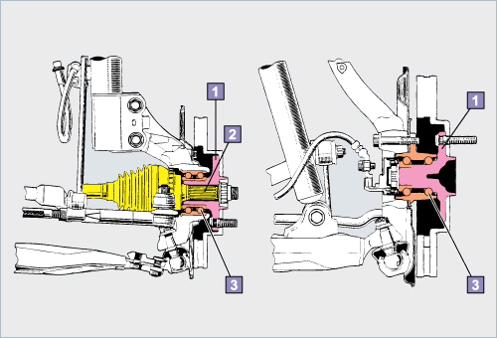
Axle
TIPE PERSAMBUNGAN
Tipe bantalan bola persegi (Angular ball bearing)
Poros axle (poros penggerak)
Axle-axle
Bantalan bola persegi (Angular ball bearing)
Restricted to TTEP only
Copyright © PT. Toyota-Astra Motor

